Slide 1
CHƯƠNG 5: (TT) HÀM DELAY_MSX VÀ GIAO TIẾP SWITCH

Slide 2
KHỞI ĐỘNG
Bài tập: Đếm sử dụng while và đếm sử dụng for.
Xét yêu cầu: Viết chương trình đếm từ 0 đến 9, thời gian trễ là 300ms. Khi nhấn START mạch bắt đầu đếm và hiển thị lên LED 7 đoạn, khi nhấn STOP mạch dừng đếm tại giá trị hiện tại.
a) Tận dụng while(true) và phép ++;
b) Sử dụng vòng lặp for.

Slide 3
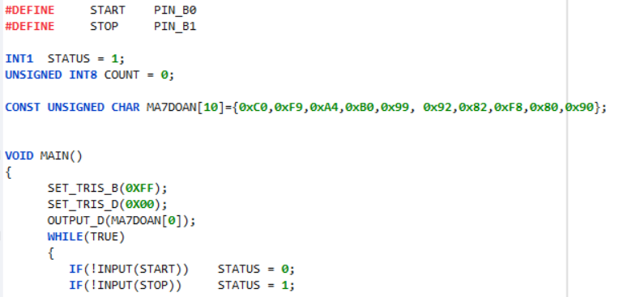
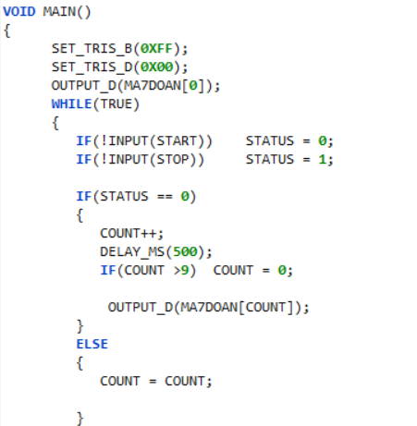
a) Sử dụng while(true) và phép ++;

Slide 4
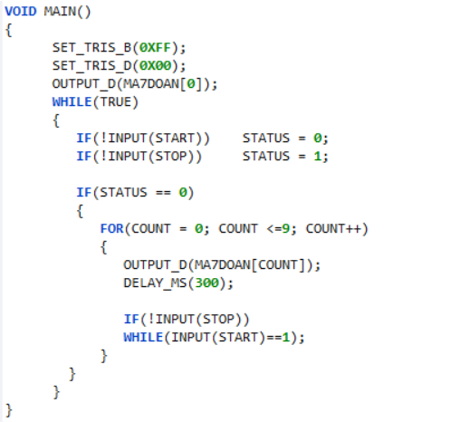
b) Sử dụng vòng lặp for

Slide 5





IF(T >= 200)
DELAY_MS(5000);
LOUD! LOUD! LOUD!
MOI MOI
ĐIỀU GÌ XẢY RA NẾU THỜI GIAN TRỄ ĐƯỢC TĂNG LÊN ĐÁNG KỂ?
CHƯƠNG TRÌNH ĐÃ CHO CÒN ĐÚNG VỚI YÊU CẦU ĐỀ BÀI KHÔNG?

Slide 6


I: HÀM DELAY_MSX – BĂM THỜI GIAN
II: GIAO TIẾP NÚT GẠT - SWITCH

Slide 7
I. HÀM DELAY_MSX - BĂM THỜI GIAN
1. TỔNG QUAN
Xét yêu cầu: Viết chương trình đếm từ 0 đến 9, thời gian trễ là 3 giây. Khi nhấn START mạch bắt đầu đếm và hiển thị lên LED 7 đoạn, khi nhấn STOP mạch dừng và LED 7 đoạn tắt ngay lập tức. Quan sát chương trình sau:

Slide 8
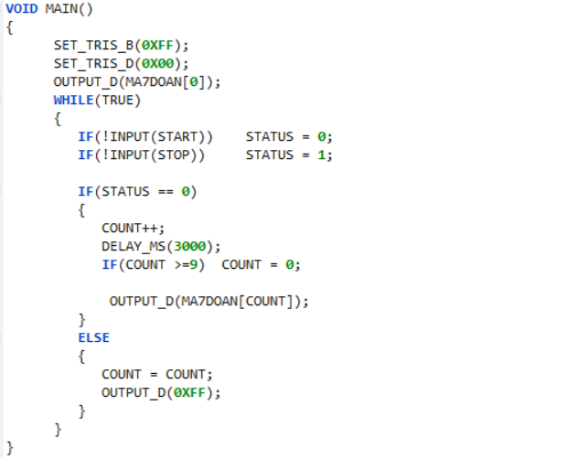
Thời gian delay quá lớn nên không đảm bảo yêu cầu “ngay lập tức” của mạch.
Trong lúc delay, ta cần kiểm tra thêm sự tác động của nút nhấn.

Slide 9
I. HÀM DELAY_MSX - BĂM THỜI GIAN
2. Chương trình con delay_msX();
Như vậy, thay vì delay thời gian khá dài là t giây, ta có thể chia nhỏ thời gian ra, mỗi lần delay 1ms và lặp n lần để đủ thời gian. Đồng thời, trong quá trình lặp ta kiêm luôn kiểm tra trình trạng nút nhấn, nếu có sự kiện xảy ra bất chợt → break khỏi vòng lặp.
void delay_msX(unsigned int16 t)
{
for(unsigned int16 i = 0; i<t, i++)
{
delay_ms(1);
Kiểm tra điều kiện nút nhấn.
}
}
→ Sau khi viết chương trình con (trước void main ), khi sử dụng ta chỉ cần thay hàm delay_ms bởi delay_msX. Lưu ý, biến i với t phải cùng là unsigned int16.

Slide 10
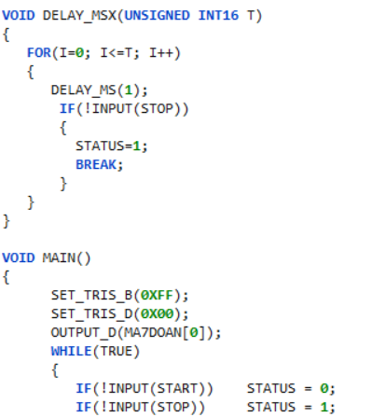
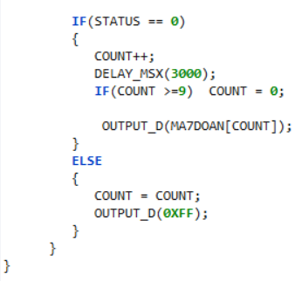

Slide 11
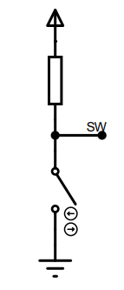
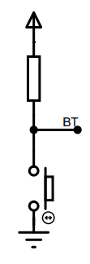
II: GIAO TIẾP NÚT GẠT - SWITCH
1. Tổng quan về Switch
+ Luôn cố định trạng thái nút
→ không cần biến trạng thái.
+ Chủ yếu tồn tại hai chế độ: đóng và mở
Xử lý được hai công việc ứng
với trạng thái đóng và trạng thái mở.
+ Cách trạng thái thay đổi không tuần tự (đóng, mở).
+ Chỉ cố định một trạng thái thường hở → cần biến giữ lại trạng thái khi đóng.
+ Linh hoạt chế độ tùy vào sự tương quan giữa số lần đóng mở.
+ Trạng thái được thay đổi tuần tự chỉ với công việc “nhấn” → Chống đội

Slide 12
II: GIAO TIẾP NÚT GẠT - SWITCH
2. Câu lệnh giao tiếp
Chính vì SW luôn cố định trạng thái nên ta chỉ cần đọc trạng thái của SW về và thực hiện ngay nhiệm vụ khi nó đóng (0) hoặc mở (1) với lệnh INPUT(PIN_XY);
+ Nếu cần đọc mức logic của cả 8 PIN hay 1 port, ta có lệnh: INPUT_X();
Ví dụ:
#DEFINE SW PIN_D0
………………………
WHILE(TRUE)
{
IF(!INPUT(SW))
{
IF(COUNT == 59) COUNT = 0;
ELSE COUNT ++ ;
}
ELSE COUNT = COUNT;
}

Slide 13
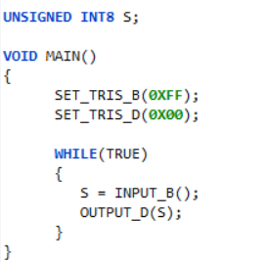
Ví dụ: Dùng 8 switch kết nối port B, hãy đọc trạng thái 8 SW và xuất ra 8 LED đơn ở port D.

Slide 14
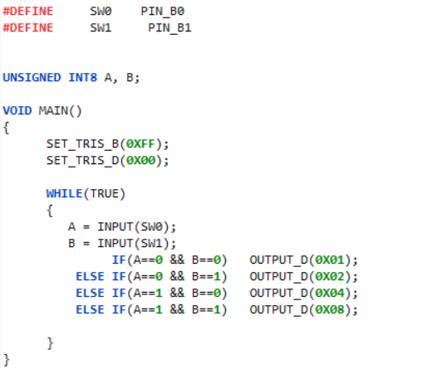
Ví dụ: Dùng 2 switch kết nối port B, 4 LED đơn kết nối port D. Thực hiện mạch giải mã với dữ liệu vào từ switch và ngõ ra hiển thị trên LED đơn.

Slide 15
CK: Dùng PIC 16F887 ứng dụng tạo xung (không sử dụng Timer, không sử dụng PWM).
+ Xung có duty cycle = 50% (T cao = T thấp ), xung ra ở chân RC0
+ Nhấn nút RUN (RC1) để phát xung, nhấn nút STOP (RC2) để tắt xung ngay lập tức (xuất mức thấp).
+ Nút ADJ (RA0) để chỉnh bề rộng xung (thời gian mức cao/thấp), hiển thị ra LED 7 đoạn port D, phạm vi từ 0 đến 9 (0 đến 900ms) , chỉ chỉnh được khi mạch chưa chạy.
Khi vừa cấp điện, LED 7 đoạn hiện số 5 và tắt xung (mức Low).

Slide 16

Free templates for all your presentation needs
For PowerPoint and Google Slides
100% free for personal or commercial use
Ready to use, professional and customizable
Blow your audience away with attractive visuals

